Slide 1

LÉGI ÁRUSZÁLLÍTÁS AUTOMATIZÁLÁSA MAGYARORSZÁGON
Csányi István
CCS Hungary
icsanyi@ccs.hu
www.ccs.hu

Slide 2

Csányi István előadó – e-mail: icsanyi@ccs.hu
20 évet szolgálta a MALÉV-et
pályakezdőként az Operations Control csoportvezetője majd az Árufuvarozási Igazgatóság informatikai rendszerfelügyelője
későbbiekben egy önálló és 20 éve sikeres magyar repülési informatikai rendszerház,
a CCS Hungary, megalapítója , tulajdonosa és ügyvezetője
nemzetközi sikerek a Cargo automatizálásban egyéni és céges szinten
rendszerszervező diploma

Slide 3

TÉMAKÖRÖK
Légi árufuvarozás (cargo) sajátosságai
EDI (= Electronic Data Interchange) platformú nemzetközi integráció
MALÉV cargo automatizálás 1. fázis – SITA CARMEN
Magyar cargo informatikai szolgáltatások bővülése, hazai fejlesztések és komplex integráció

Slide 4
MALÉV INFORMATIKAI FEJLESZTÉS
FŐ MÉRFÖLDKÖVEI érintett rendszerek
1954-1975 – hang, lyukszalag telex-
1975 – Utas-helyfoglalási rendszer bevezetése
(SITA Gabriel rendszer világelsőként)
1978 - Utas-kezelési és járatindítási rendszer bevezetése
(DCS Raycheck. 1. generáció)
1981- Járatinformációs és utas-tájékoztatási rendszer
– Rayfids (1. generáció) bevezetése
1982- Útvonal-tervezés, navigáció automatizálása,
SITA Flight Planning rendszer bevezetése
1982-83 Müszaki karbantartási és anyag-gazdálkodási
rendszer -SAGIL kifejlesztése és bevezetése
1983- Légi áru fuvarozási rendszer bevezetése
(SITA Cargo rendszer világelsőként)

Slide 5
MALÉV INFORMATIKAI FEJLESZTÉS FŐ MÉRFÖLDKÖVEI érintett rendszerek
1985 – 2 terminálos repülőtéri üzem biztosítása :
SDCS, FIDS 2. generációk bevezetése,
operatív üzem irányítás automatizálása elindul
1990- fajlagos előnyszámítás, optimalizálás 1. generáció,
IATA Yield Management rendszer elindul
1992 - hajózó személyzet tervezés és vezénylés
automatizálása, SITA Crew management bevezetése
1999- üzemirányítás rendszerek (ops, crew) migrációja
a Lufthansa Systems Netline termékcsaládra
2005 - magyar termék Cargo bevezetés
2009- MALÉV utas rendszerek migrációja
AMADEUS Altéa platformra

Slide 6
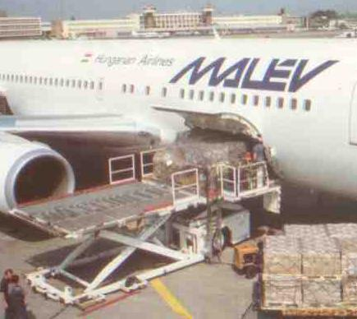
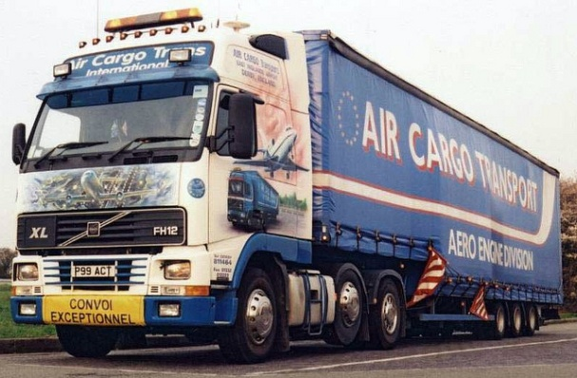
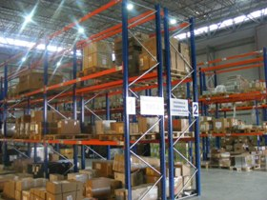

AIR CARGO= LÉGI ÁRU

Slide 7


Miért nehezebb a cargo-val bánni?
Néha talán
Túl
határozottan
is…
…hogy míg az utas a zsebében tartja a jegyét, a pénzét és az útlevelét – így ennek felügyelete nem a fuvarozó feladata – emellett az utas tud járni, beszélni,
tudja kicsoda és hová megy,
felismeri és jelzi ha a fuvarozásában rendellenesség lép fel…

Slide 8
…addig az áru nem tud beszélni, ha lerakják egy sarokba, csendben ott marad és a légifuvarlevél-számon kívül gyakran más azonosítót nem is visel…
Vámokmányok,
egyéb kísérő
okmányok
Légifuvarlevél
…és légiáru esetében még ezekről
is a fuvarozónak kell gondoskodnia.
Utánvétes
költségek

Slide 9
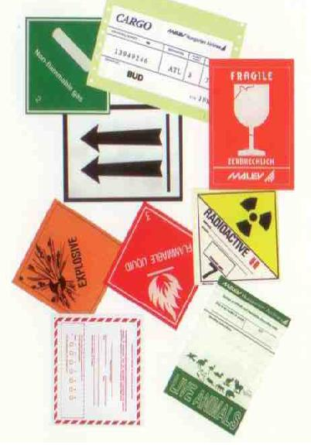

Slide 10






Az áru és az okmány, miután a fuvarozó átvette, elválik egymástól.
A kapcsolatot ezután csak a számítástechnika biztosítja.
„READY FOR CARRIAGE”

Slide 11





A légiáru-fuvarozás során gyakran más járatra kerül az áru egyik fele, másikra a másik fele és egy harmadik járaton utazik az okmány. Számítástechnika és EDI nélkül kezelhetetlen lenne ez a helyzet.

Slide 12







Az integrált, EDI képes rendszerek bevezetése előtt…

Slide 13

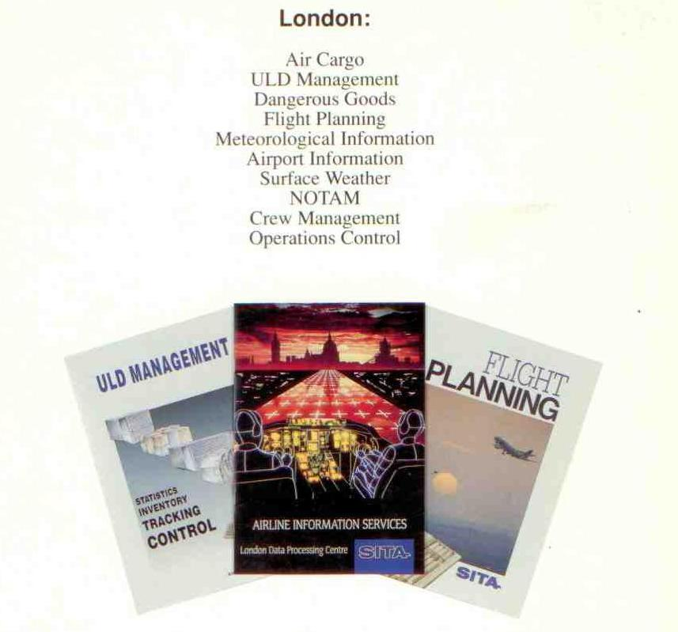
MALÉV ELSŐ VÁLASZTÁS: SITA CARMEN
1983-2005, világelsőként bevezetve

Slide 14
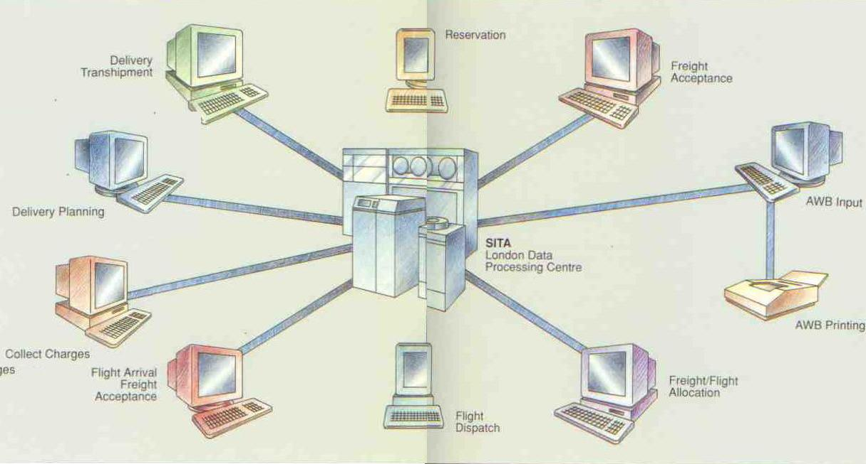
SITA CARMEN ARCHITEKTÚRÁJA

Slide 15





Mire jó az EDI?
Két fő alapelv: Az adatot az vigye be, akinél keletkezik.
Egy adatot csak egyszer kelljen bevinni.

Slide 16
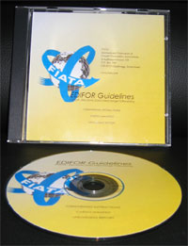


Évtizedek óta nincs olyan menetrendszerű árufuvarozással foglalkozó légitársaság, amelyik ne rendelkezne széleskörű IATA Cargo IMP szabványüzenet kommunikációra képes „cargo” rendszerrel.
A IATA - „International Air Transport Association” amely a légitársaságok nemzetközi szervezete, és a FIATA, „Fédération Internationale des Associations de Transitaires et Assimilés” amely a szállítmányozók nemzetközi szervezete évtizedek óta biztosítja a szükséges EDI szabványrendszert.
Ennek köszönhetően évtizedek óta szabványüzenet alapú adatcsere folyik a speditőrök, légitársaságok és repülőterek között.
Cargo IMP

Slide 17
Egy tipikus légiáru-fuvarozás hátterében az alábbi EDI kommunikációt bonyolítják a légitársaságok több évtizede
FAD, FSU
FSU
FSU
FBL Foglalási lista
FWB
És
FFM
FWB
és
FFM
FWB
és
FFM
Célállomás repülőtér
Átrakó repülőtér
Utolsó fuvarozó cargo rendszere
FWB
és
FFM
Első fuvarozó cargo rendszere
FSU
FHL (Házifuvarlevél adatok)
Áruátvétel a feladótól
Okmányok
Átadása a címzettnek
Okmányátvétel a feladótól
Áru
kiszolgálása a címzettnek
Helyi kiszolgáló ügynök rendszere
Handling Agent
Induló repülőtér
SPEDITŐR / FELADÓ / CÍMZETT

Slide 18
A MALÉV egyszerre volt fuvarozó és handling agent /kiszolgáló saját magának és a Budapestre üzemelő más légitársaságokra
FAD, FSU
FWB
És
FFM
FBL Foglalási lista
Célállomás repülőtér
FWB
és
FFM
Első fuvarozó cargo rendszere
FSU
FHL (Házifuvarlevél adatok)
Áruátvétel a feladótól
Olyan rendszerre volt szüksége amellyel a teljes folyamatot lefedhette, a kiszolgált légitársaságokat is kielégítő színvonalon
Helyi kiszolgáló ügynök rendszere
Handling Agent
Induló repülőtér
Okmányátvétel a feladótól

Slide 19
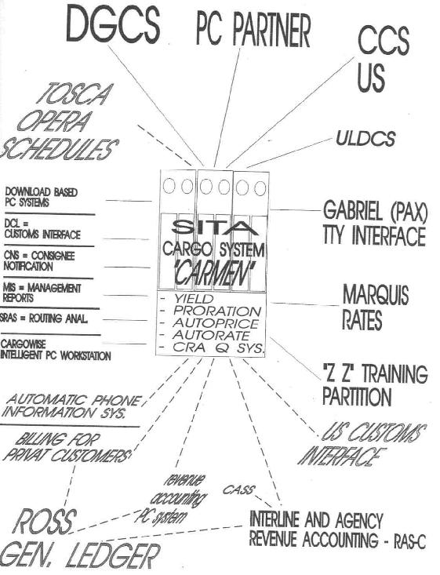

Slide 20
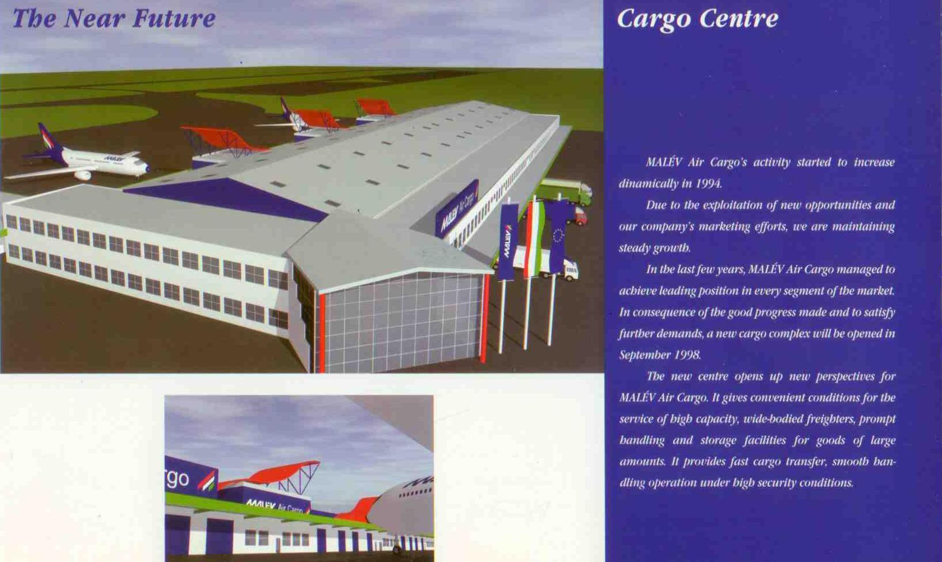
A cargo kinőtte a raktárait és már 1996-ban konkrét tervek születtek

Slide 21
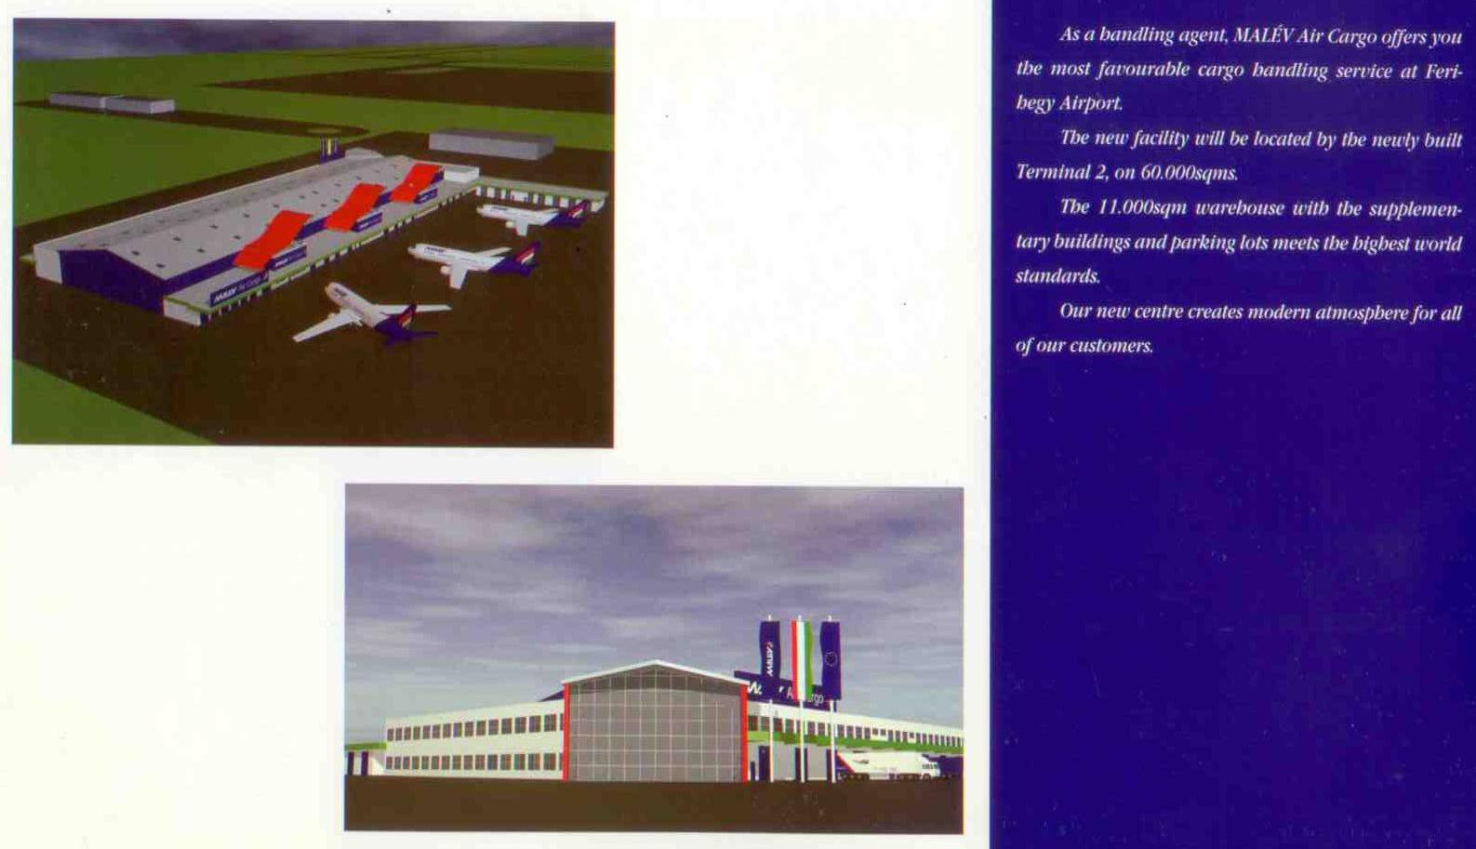
… egy korszerű, a további növekedést lehetővé tévő cargo bázisról

Slide 22

2005-től a MALÉV haláláig:
CCS HUNGARY BACH rendszer
BAR CODED
LABEL
PRINTER
„BACH FAX”
autom atic
consigne
notification
„INPRO”
ACCOUNTING/INVOICING
Interface to central book
„AWB”
Customer service
Schedule, booking,
printing AWB
BACH basic
WAREHOUSE AND
DOCUMENT HANDLING,
MANIFESTING
MESSAGING…
„WEBTRACK”
Web based reservations
function is to be added
„ULD”
ULD CONTROL
AND INVENTORY
„BACHAMA”
BAR CODED WAREHOUSE
HANDLING MODULE
„ARCHIVING”
Maintain size
of
live database
„SCHEDULE and BOOKING”
SSM/ASM PROCESSING
FFR/FFA
FVR/FVA

Slide 23
Köszönöm megtisztelő figyelmüket!
Ha Önt érdekli a légiközlekedési/árufuvarozási informatika múltja, jelene, jövője és további forrásanyagokat keres vagy szeretné ezt az előadást letölteni, kérem látogasson el weboldalunkra: www.ccs.hu

